Slide 1



GPU Programming with CUDA
并行编程模式
王桢
wangzh665@mail.sysu.edu.cn
中山大学 计算机学院
国家超级计算广州中心

Slide 2
课程提纲
归约算法
扫描算法

Slide 3
并行模式
并行模式
并行程序的高级抽象
不关心具体的数据类型或操作
描述并行编程中共有的模式（pattern）
对比抽象代数
常见并行模式
gather, scatter, map, stencial, reduce, scan, sort, segmented-scan, map-reduce

Slide 4
归约算法
归约（reduction）
对传入的O(n)个输入数据，使用二元操作 符生成O(1)个结果
二元操作符 需满足结合律
例如，求最小值，最大值，求和，平方和，逻辑与，逻辑或，等
OpenMP中提供并行 reduction
#pragma omp for reduction(+: total)
for(int i=0; i<20; ++i){
total += histogram[i];
}

Slide 5
归约算法
CPU串行归约
执行时间O(n)
int data[N];
int r;
for (int i=0; i<N; ++i){
r = reduce(r, data[i]);
}

Slide 6
归约算法
GPU归约：二叉树
二元操作符 需满足结合律
结果与执行顺序无关
执行时间O(lg n)

Slide 7
归约算法
例子：数组求和
将前例中CPU中二元操作符 定义为整型相加
int sum(int* data){
int r = 0;
for(int i = 0; i < N; ++i){
r = reduce(r, data[i]);
}
}
int reduce(int r, int i){
return (r+i);
}

Slide 8
归约算法
例子：数组求和
GPU并行求和
__global__ void sum_reduction(float* out, float* data){
int tid = blockIdx.x*blockDim.x+threadIdx.x;
out[tid] = data[tid*2] + data[tid*2+1];
}
out可以等于data吗?
Notes:
不可以。data[0] = data[0] + data[1]和data[1] = data[2] + data[3]

Slide 9
归约算法
例子：数组求和
GPU并行求和
以上代码存在问题：
需要在全局内存中额外分配内存存储中间结果（out）
大小为0.5*n+0.25*n
全局内存访问慢
线程工作量小（需产生大量线程）
__global__ void sum_reduction(float* out, float* data){
int tid = blockIdx.x*blockDim.x+threadIdx.x;
out[tid] = data[tid*2] + data[tid*2+1];
}

Slide 10
归约算法
例子：数组求和
GPU并行求和（共享内存）
__global__ void sum_reduction(float *out, float* in, int N){
extern __shared__ int sdata[];
int tid = blockIdx.x*blockDim.x+threadIdx.x;
sdata[threadIdx.x] = in[tid];
__syncthreads();
for (int stride=1; stride<blockDim.x; stride*=2){
int sid = threadIdx.x*2*stride;
if (sid<blockDim.x){
sdata[sid] += sdata[sid+stride];
}
__syncthreads();
}
if (threadIdx.x==0){
out[blockIdx.x] = sdata[0];
}
}
out大小为gridDim.x

Slide 11
归约算法
例子：数组求和
GPU并行求和
共享内存
线程块reduction
for (int stride=1; stride<blockDim.x; stride<<=1){
int sid = threadIdx.x*2*stride;
if (sid<blockDim.x){
sdata[sid] += sdata[sid+stride];
}
__syncthreads();
}

Slide 12
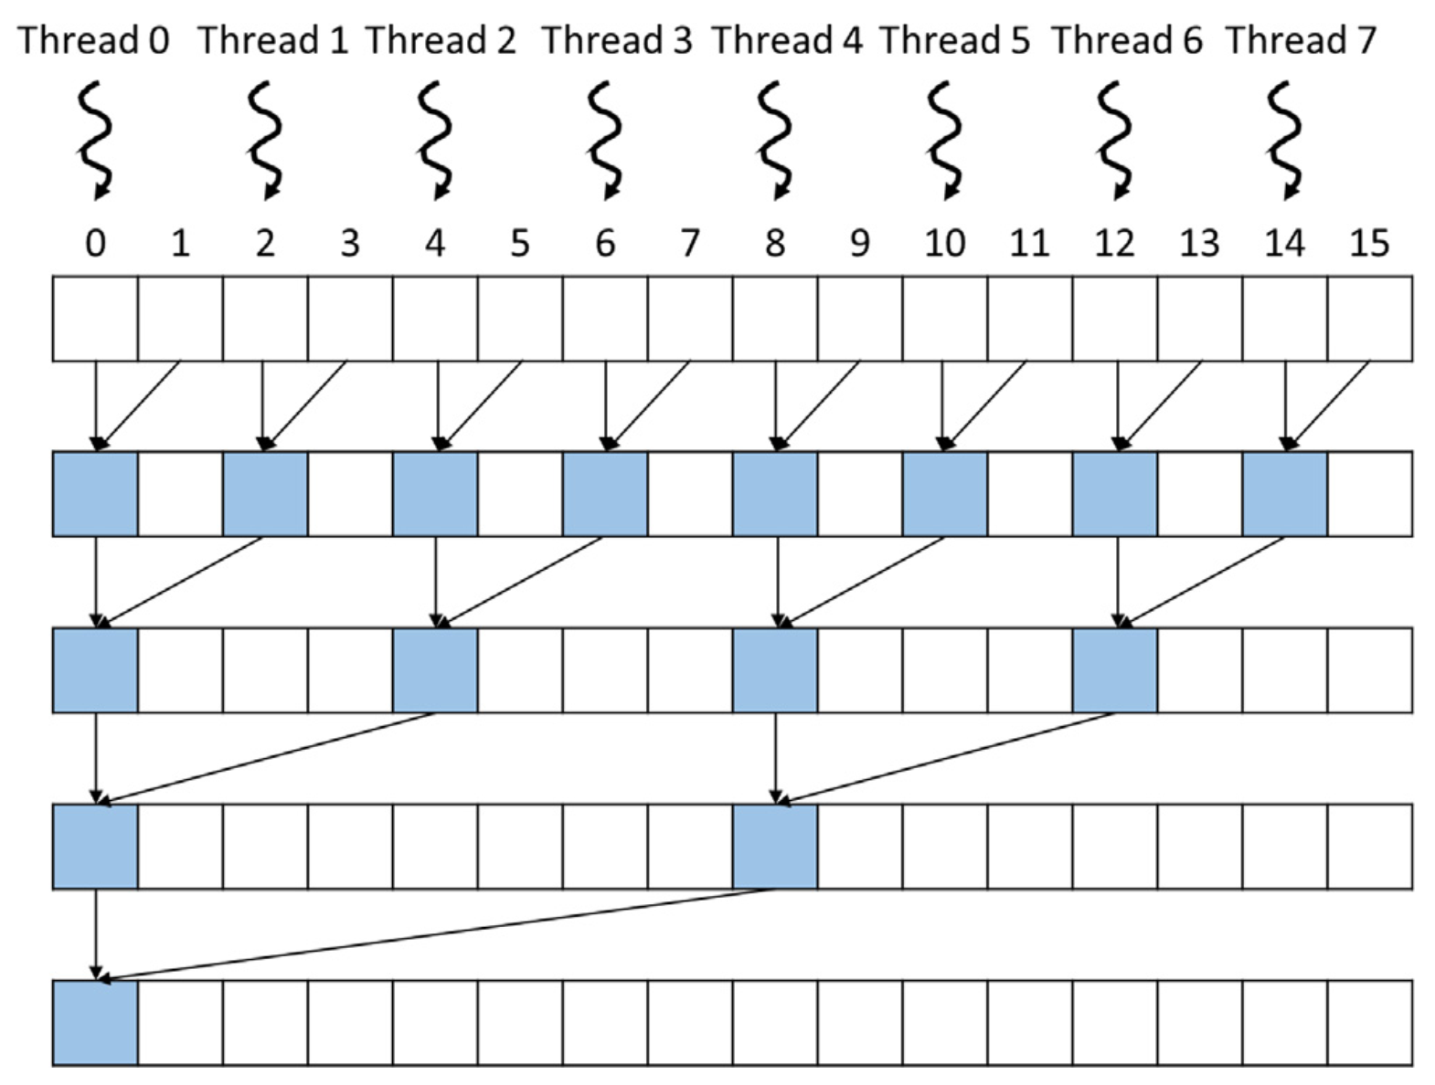
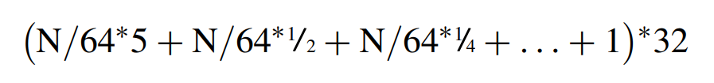
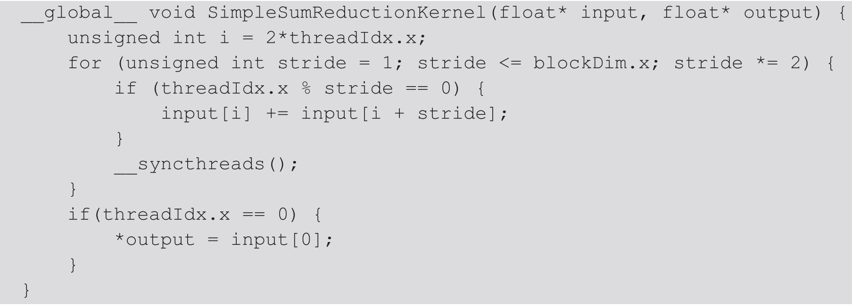
归约算法
例子：数组求和
Execution resource utilization efficiency for an input array of size N can be calculated as the ratio between the total number of active threads to the total number of execution resources that are consumed.
- N/64 is the number of warps launched
- Each warp has 5 iterations
e.g., N=256, (4*5 + 2 + 1) * 32 = 736
E.g., N=256, 4 * (32+16+8+4+2+1) + 2 + 1=255
255 / 736 = 0.35

Slide 13
归约算法
例子：数组求和
GPU并行求和
共享内存
线程块reduction
for (int stride=blockDim.x/2; stride>0; stride>>=1){
if (threadIdx.x<stride){
sdata[threadIdx.x] += sdata[threadIdx.x+stride];
}
__syncthreads();
}
Notes:
注意比较两种算法在资源利用率上的优劣

Slide 14
归约算法
例子：数组求和
GPU并行求和
注意：以下两种写法哪种正确？
for (int stride=blockDim.x/2; stride>0; stride>>=1){
if (threadIdx.x<stride){
sdata[threadIdx.x] += sdata[threadIdx.x+stride];
}
__syncthreads();
}
for (int stride=blockDim.x/2; stride>0; stride>>=1){
if (threadIdx.x<stride){
sdata[threadIdx.x] += sdata[threadIdx.x+stride];
__syncthreads();
}
}

Slide 15
归约算法
例子：数组求和
GPU并行求和
对线程块产生的结果迭代调用归约核函数
当n不大时，用CPU串行计算可能更有效率
减少创建线程、同步等开销
也可以使用atomicAdd完成归约
只需调用一次核函数（或数次无atomic的核函数加一次带atomic的核函数）

Slide 16
归约算法
例子：数组求和
GPU并行求和
使用atomicAdd完成归约
__global__ void sum_reduction(float *out, float* in){
extern __shared__ int sdata[];
int tid = blockIdx.x*blockDim.x+threadIdx.x;
sdata[threadIdx.x] = in[tid];
__syncthreads();
for (int stride=blockDim.x/2; stride>0; stride>>=1){
if (threadIdx.x<stride){
sdata[threadIdx.x] += sdata[threadIdx.x+stride];
}
__syncthreads();
}
if (threadIdx.x==0)
atomicAdd(out, sdata[0]);
}

Slide 17
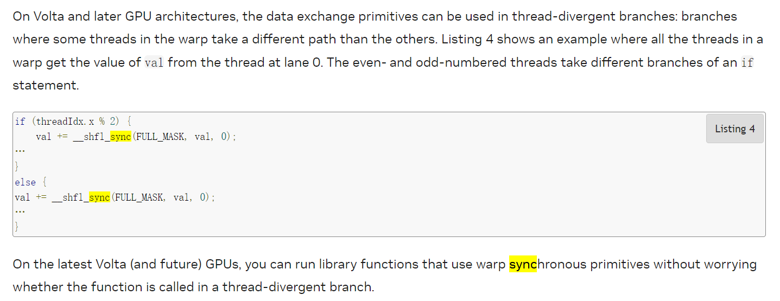
归约算法
使用线程束洗牌指令
共享内存使线程块中线程快速交换数据
必要时需要通过__syncthreads()同步
洗牌指令使线程束中线程直接交换数据
允许线程直接读取束内另一线程的寄存器
可取代atomic操作
不可置于控制流分支分流的语句中
不通过共享内存或全局内存
比共享内存延迟更低
交换不消耗额外内存
隐式同步（由线程束执行模式决定）
不需要使用__syncthreads()同步
需要计算能力3.0或以上（Kepler或之后架构）

Slide 18
归约算法
使用线程束洗牌指令
束内线程（lane）
laneID = threadIdx.x % 32;
warpID = threadIdx.x / 32;
二维线程块可先将线程坐标转换为一维索引

Slide 19
归约算法
使用线程束洗牌指令
四种形式的洗牌指令
__shfl(), __shfl_up(), __shfl_down(), __shfl_xor()
支持int, float, half
T __shfl(T var, int srcLane, int width=warpSize)
var：需要交换的变量
srcLane：数据来源的束内线程（具体含义依赖于width）
Width：交换数据的线程束的分段宽度（需要是不超过32的2的指数）
如，__shfl(x, 2, 8)
Notes:
https://docs.nvidia.com/cuda/cuda-c-programming-guide/index.html#warp-shuffle-functions

Slide 20
归约算法
使用线程束洗牌指令
四种形式的洗牌指令
T __shfl_up(T var, int delta, int width=warpSize)
T __shfl_down(T var, int delta, int width=warpSize)
delta：移位的偏移量

Slide 21
归约算法
使用线程束洗牌指令
四种形式的洗牌指令
T __shfl_xor(T var, int laneMask, int width=warpSize)
根据束内线程自身索引指按位异或来传输数据（蝴蝶交换）
laneMask：指明异或的bit
__shfl_xor(x, 2)
指明用于求异或的bit为010b
0（000b）与 2（010b）交换，1（001b）与 3（011b）交换，以此类推

Slide 22
归约算法
使用线程束洗牌指令
使用__shfl_down()的数组求和
__global__ void sum_reduction_warp(int* out, int* data, int N){
int local_sum = data[blockIdx.x*blockDim.x+threadIdx.x];
for (int stride = WARP_SIZE/2; stride>0; stride>>=1)
local_sum += __shfl_down(local_sum, stride);
if (threadIdx.x%32==0)
out[blockIdx.x*blockDim.x/WARP_SIZE+threadIdx.x/WARP_SIZE] = local_sum;
}

Slide 23
归约算法
使用线程束洗牌指令
使用__shfl_xor()的数组求和
__global__ void sum_reduction_warp(int* out, int* data, int N){
int local_sum = data[blockIdx.x*blockDim.x+threadIdx.x];
for (int mask = WARP_SIZE/2; mask >0; mask >>=1)
local_sum += __shfl_xor(local_sum, mask);
if (threadIdx.x%32==0)
out[blockIdx.x*blockDim.x/WARP_SIZE+threadIdx.x/WARP_SIZE] = local_sum;
}

Slide 24
课程提纲
归约算法
扫描算法

Slide 25
扫描算法
以下名称通常均指扫描算法
扫描（scan）、前缀扫描（prefix scan）、前缀求和（prefix sum）、并行前缀求和（parallel prefix sum）
扫描是许多并行算法的基本组成模块
基数排序（radix sort）
快速排序（quick sort）
流压缩（stream compaction）和流拆分（stream split）
计算直方图（histogram）
尽管扫描在串行算法中往往是不必要的！

Slide 26
扫描算法
为什么需要扫描？
以下算法都面临同一个问题：数据输出的位置
直方图分类例子
分配足够大的空间
使用atomic决定输出位置
存在问题：
浪费空间、不保留元素在原数组中顺序
压缩（compact）
直方图分类（binning）
拆分（split）

Slide 27
扫描算法
使用扫描解决输出位置问题
以压缩为例
输出位置（writing index）可由对数组flag的前缀求和得到
前缀求和定义
对于给定数组 及二元操作符 ，求：
Notes:
介绍Inclusive and exclusive

Slide 28
扫描算法
串行前缀求和
例子：给定数组A = [2, 4, 5, 1, 3]并使用整型求和
Scan(A) = [0, 2, 2+4, 2+4+5, 2+4+5+1]
Scan(A) = [0, 2, 6, 11, 12]
代码样例：
int A[5] = {2, 4, 5, 1, 3}
int scan_A[5];
int running_sum = 0;
for(int i = 0; i < 5; ++i){
scan_A[i] = running_sum;
running_sum += A[i];
}

Slide 29
扫描算法
使用扫描解决压缩算法输出位置问题
串行示意代码
int data[8] = {10, 0, 3, 9, 2, 0, 1, 2};
int flag[8];
int writing_index[8];
int running_sum = 0;
for(int i = 0; i < 8; ++i){
flag[i] = (data[i]!=0);
}
for(int i = 0; i < 8; ++i){
writing_index[i] = running_sum;
running_sum += flag[i];
}
int* compacted_data = new int[running_sum];
for(int i = 0; i < 8; ++i){
if (flag[i]){
compacted_data[writing_index[i]] = data[i];
}
}

Slide 30
扫描算法
并行扫描算法（线程块）
包容性扫描与排他性扫描

Slide 31
扫描算法
并行扫描算法（线程块）
使用__syncthreads()同步线程块内的线程
无存储体冲突
__global__ void scan(int* data){
extern __shared__ int s_data[];
int tid = blockIdx.x*blockDim.x+threadIdx.x;
s_data[threadIdx.x] = data[tid];
for(int stride = 1; stride < blockDim.x; stride<<=1){
__syncthreads();
int val = (threadIdx.x>=stride)?s_data[threadIdx.x-stride]:0;
__syncthreads();
s_data[threadIdx.x] += val;
}
//output
}

Slide 32
扫描算法
并行扫描算法（线程块）
使用__syncthreads()同步线程块内的线程
无存储体冲突
__global__ void scan(int* data){
extern __shared__ int s_data[];
int tid = blockIdx.x*blockDim.x+threadIdx.x;
s_data[threadIdx.x] = data[tid];
for(int stride = 1; stride < blockDim.x; stride<<=1){
__syncthreads();
int val = (threadIdx.x>=stride)?s_data[threadIdx.x-stride]:0;
__syncthreads();
s_data[threadIdx.x] += val;
}
//output
}
是否可用以下代码替代？
if (threadIdx.x>=stride){
s_data[threadIdx.x]+=s_data[threadIdx.x-stride];
}

Slide 33
扫描算法
并行扫描算法（线程块）
使用__syncthreads()同步线程块内的线程
无存储体冲突
__global__ void scan(int* data){
extern __shared__ int s_data[];
int tid = blockIdx.x*blockDim.x+threadIdx.x;
s_data[threadIdx.x] = data[tid];
for(int stride = 1; stride < blockDim.x; stride<<=1){
__syncthreads();
int val = (threadIdx.x>=stride)?s_data[threadIdx.x-stride]:0;
__syncthreads();
s_data[threadIdx.x] += val;
}
//output
}
是否可用以下代码替代？
if (threadIdx.x>=stride){
s_data[threadIdx.x]+=s_data[threadIdx.x-stride];
__syncthreads();
}

Slide 34
扫描算法
并行扫描算法（线程束）
对比扫描算法与之前的使用线程束的归约算法
stride变化的顺序是否重要？
for (int stride = WARP_SIZE/2;
stride > 0; stride>>=1)
{
local_sum += __shfl_down(local_sum, stride);
}
Notes:
全局考虑连续，共享考虑bank conflict

Slide 35
扫描算法
并行扫描算法（线程束）
不需要分配共享内存
不需要同步
__global__ void scan(int* data){
int tid = blockIdx.x*blockDim.x+threadIdx.x; int val1 = data[tid], val2;
for(int stride = 1; stride < 32; stride<<=1){
val2 = __shfl_up(val1, stride);
if (threadIdx.x % 32 >= stride)
val1 += val2;
}
//output
}

Slide 36
扫描算法
并行扫描算法（线程束）
不需要分配共享内存
不需要同步
__global__ void scan(int* data){
int tid = blockIdx.x*blockDim.x+threadIdx.x; int val1 = data[tid], val2;
for(int stride = 1; stride < 32; stride<<=1){
val2 = __shfl_up(val1, stride);
if (threadIdx.x % 32 >= stride)
val1 += val2;
}
//output
}
是否可用以下代码替代？
if (threadIdx.x % 32 >= stride){
val1 += __shfl_up(val1, stride);
}
Notes:
Cc=9.0之前不行。

Slide 37
扫描算法
并行扫描算法（线程束）
不需要分配共享内存
不需要同步
__global__ void scan(int* data){
int tid = blockIdx.x*blockDim.x+threadIdx.x; int val1 = data[tid], val2;
for(int stride = 1; stride < 32; stride<<=1){
val2 = __shfl_up(val1, stride);
if (threadIdx.x % 32 >= stride)
val1 += val2;
}
//output
}
CUDA 9.0后可使用
__shfl_up_sync(mask, val1, stride);
mask指明参与交换的线程
0xffffffff表明所有线程都参与交换

Slide 38
扫描算法
并行扫描算法（全局）
需要将每个线程块的局部总和加到其后的所有线程块的计算结果中
0
1

Slide 39
扫描算法
并行扫描算法（全局）
需要将每个线程块的局部总和加到其后的所有线程块的计算结果中
同样需要一次前缀求和
可迭代调用前缀求和核函数完成
使用原子操作完成串行前缀求和
__global__ void scan(int* out, int* block_sums, int* data){
extern __shared__ int s_data[];
int tid = blockIdx.x*blockDim.x+threadIdx.x;
s_data[threadIdx.x] = data[tid];
for(int stride = 1; stride < blockDim.x; stride<<=1){
__syncthreads();
int val = (threadIdx.x>=stride)?s_data[threadIdx.x-stride]:0;
__syncthreads();
s_data[threadIdx.x] += val;
}
out[tid] = s_data[threadIdx.x];
if (threadIdx.x==0)
for(int i=blockIdx.x+1; i<gridDim.x; ++i)
atomicAdd(&block_sums[i], s_data[blockDim.x-1])
}

Slide 40
扫描算法
并行扫描算法（全局）
需要将每个线程块的局部总和加到其后的所有线程块的计算结果中
使用原子操作：更新局部结果为全局结果
加入block_sums
__global__ void scan_update(int* out, int* block_sums){
extern __shared__ int block_sum;
int idx = blockIdx.x*blockDim.x+threadIdx.x;
if (threadIdx.x ==0)
block_sum = block_sums[blockIdx.x];
__syncthreads();
out[idx] += block_sum;
}

Slide 41
小结
为什么要学习并行模式？
两种常见的并行模式
归约：将数组中数据归约为一个元素
迭代调用核函数
少到一定程度适合atomicAdd
扫描：前缀求和
多种算法的基础
同样可以迭代调用核函数
高效的程序需要从网格、线程块、线程束三个层面进行优化
原子操作可用于对线程块的结果进行归约/扫描

Slide 42

Questions?

